Slide 1
Til kursholder Del 2. Verdier, lover og regler i norsk skole i dag. Målsetting:
Dette er en relativt teoretisk del, der kursholder må tilpasse til gruppas bakgrunn og behov. Forsøk likevel å engasjere med dialog og refleksjoner.
Forstå viktige verdier og prinsipper i norsk skole og reflektere over hvordan skolen har endret seg i Norge
Kjennskap til hvordan den norske skolen er bygget opp
Forstå hvilke rettigheter og plikter som gjelder i norsk skole
Innblikk i hva loven sier om hvilket ansvar foreldrene og skolen har
Forstå hvilket ansvar skole og foreldre har ndg mobbing
Forstå det overordnede skolesystemet

Slide 2
Vi skal snakke om:
Ha det bra på skolen. Mobbing
Hvordan lærer barna på skolen
Norsk skole før og i dag
Skolesystemet
Lover og regler i skolen
Hjelp til nye elever i Norge

Slide 3
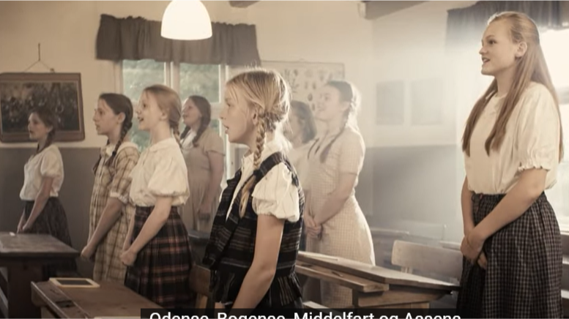
Skolen i Norge før
Notes:
https://www.youtube.com/watch?app=desktop&v=Hd1x3VsSXFI. (filmen er på dansk, men kan ha norsk tekst. Ikke så viktig å forstå hva de sier)
Gamledager: Link til en film som viser skolen i gamledager. Brukes som utgangspunkt for samtale. Hva gjenkjenner deltakerne? Snakk om at dette er skolen i Norge i gamledager.
Kan deltakerne forklare forskjellen mellom skolen på filmen og skolen i dag? Var det enhetsskole? Disiplin, måten de lærer på/pugge, måten de hilser på, hva de lærer (mye pugge bibelen) etc.

Slide 4
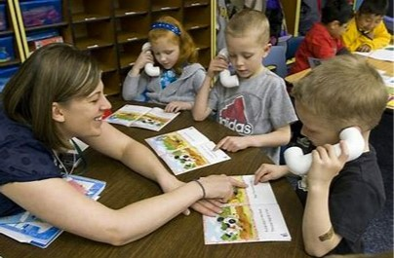
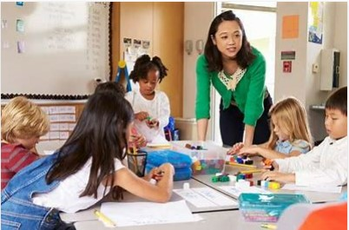
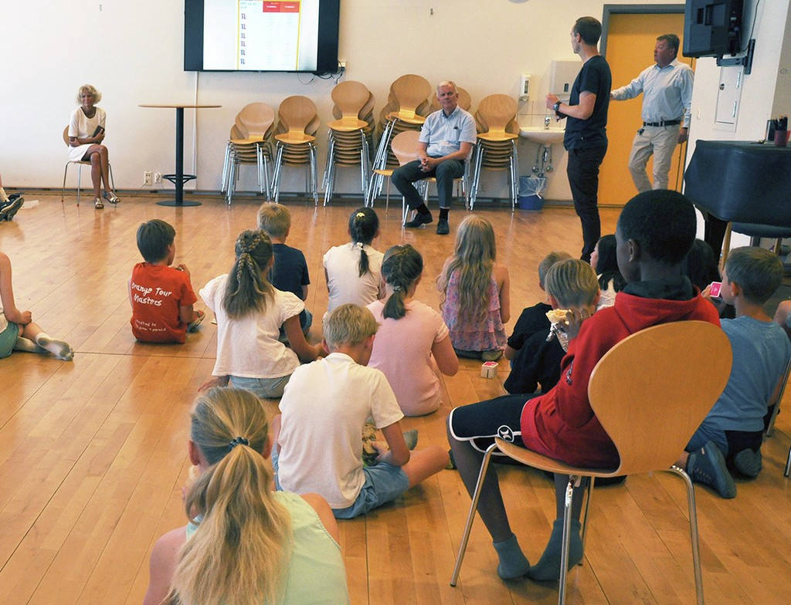
Enhetsskole
Enhet = وحدة
Birim
Yekbûn
Unit
Foto: Bærum kommune. Maria Hee Furulund
Bilder opp er fra unsplash
Kan brukes for neste side også
Notes:
Forklar: Felles-skole

Slide 5
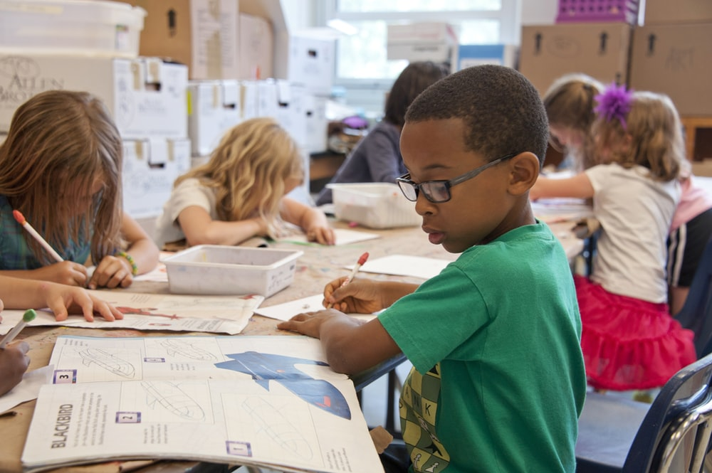
Skolen i Norge
Alle barn og unge skal få det samme tilbudet
Elevene skal lære det samme på alle skoler, på samme måte
Foto: Unsplash.com
Notes:
Vi har et skolesystem som forbereder alle like bra til videregående skole:
Som pedagogisk tanke forutsetter den at alle elever, uansett forutsetninger, integreres i samme skolesystem.
Integrering av alle barn inn i skolen, ikke bare integrering av de som kommer som innvandrere til Norge.
Uavhengig av bakgrunn, etnisitet osv.
Like muligheter for alle å få god utdanning.
De skal lære det samme i hele Norge, om du bor i en stor by eller et lite sted.
Fattig eller rik - det skal være FELLES for alle
Norsk skole skal være inkluderende, - dvs. barn som har spesielle behov, skal få et godt tilbud på skolen. Det er for eksempel veldig få spesialskoler i Norge.
Fordi alle skal kunne gå på den samme skolen, er det flere ulike yrkesgrupper som jobber i skolen, ikke bare lærere. De samarbeider om å legge mest mulig til rette for elevene. Dette skal vi se mer på senere.
MOTSATT: skoler som tilbyr høy kvalitet bare til noen grupper i samfunnet.

Slide 6
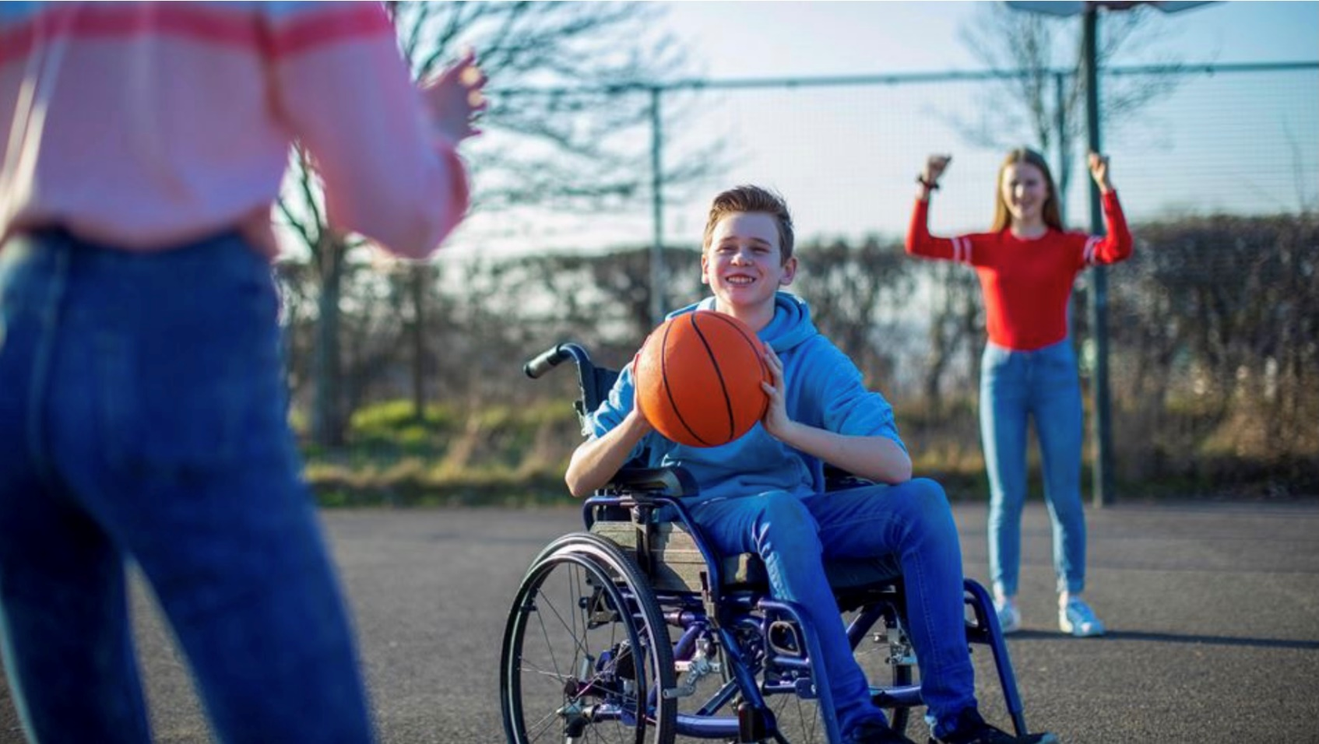
Alle elever skal få et godt tilbud. Inkluderende skole
Foto: Unsplash.com
Notes:
Norsk skole skal være inkluderende (شاملة – ستشمل الكل), - det betyr at barn som har spesielle behov, også skal få et godt tilbud på skolen. Det er for eksempel veldig få spesialskoler i Norge.

Slide 7
Skolen er gratis og lik for alle
Foto: Stock

Slide 8
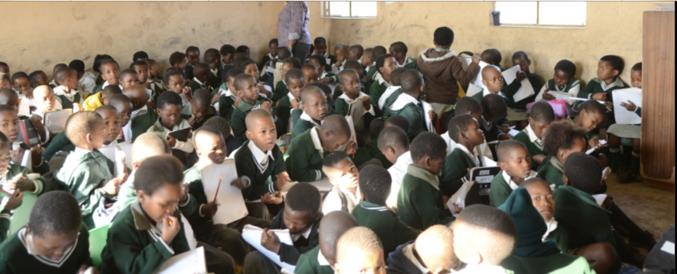
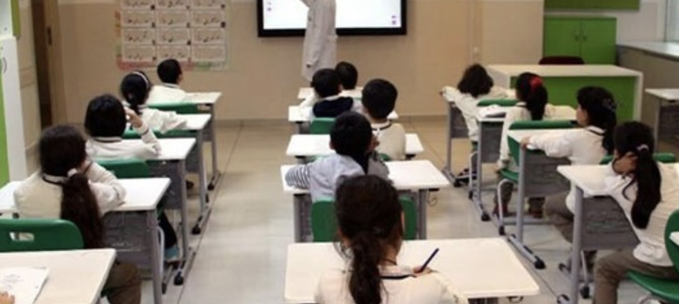
Er skolene like for
alle barn
i hjemlandet ditt?
Foto: Unsplash.com
Foto: Unsplash.com
Notes:
Alle skolene i Norge skal følge de samme lovene, undervise de samme fagene, og ha samme kvalitet til alle.
Det skal ikke være slik at skoler gir høy kvalitet bare til noen grupper i samfunnet – rike familier, politikere, personer med mye makt - privatskoler
Er det like muligheter for alle i hjemlandet ditt?
Kan noen betale penger og få en bedre skole?
Er skolen gratis for alle?

Slide 9
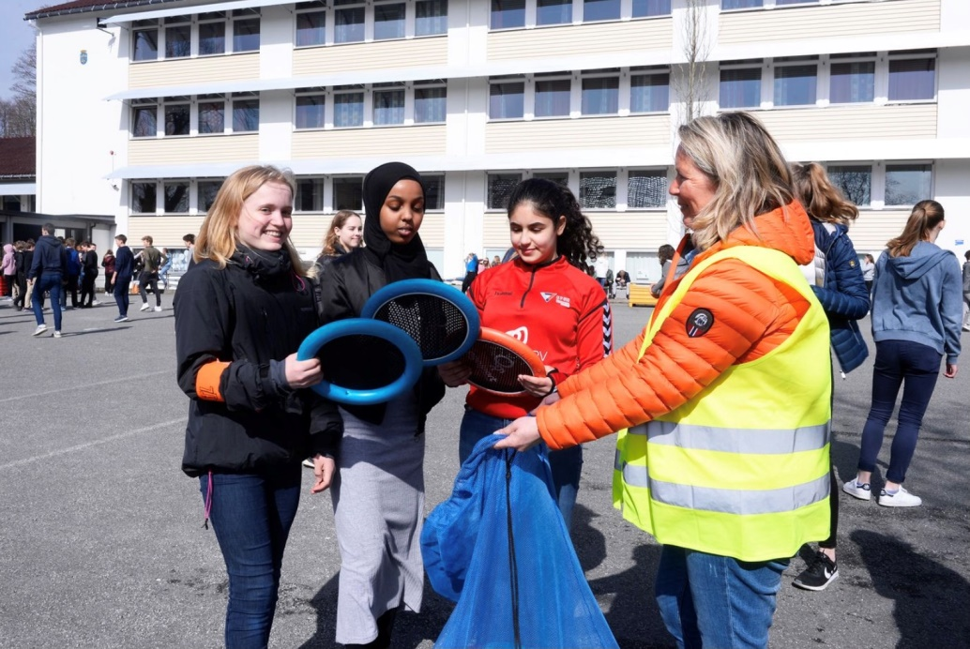
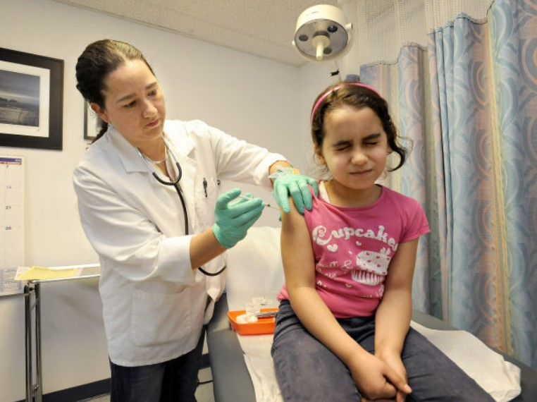
Skolen samarbeider med mange. For eksempel: - Miljøarbeider - Helsesykepleier - Logoped
Foto:Aftenbladet.no
Foto: Corvallis Gazette-Times
Notes:
Fordi vi har en enhetsskole, der alle elevene skal gå sammen, er det flere ulike yrkesgrupper inne i skolen. Dette er for at alle elever skal ha det bra på skolen og lære det de skal, og det er flere som samarbeider om å legge mest mulig til rette for elevene.
- Helsesykepleier –Bærum kommune har egen PP om dette.. Bruk gjerne en helsesykepleier fra en skole til å fortelle om jobben sin.
- Sosial-/miljølærer
- Logoped
- Fastlege, psykologer, spesialpedagoger kan også bli bedt om å samarbeide med skolen og foreldrene

Slide 10
Rett og plikt til skole
Alle barn har rett og plikt til å gå på grunnskolen.
Foreldrenes skal sørge for at barna får gå på skole.
Kommunene skal tilby skole til alle.
Notes:
Opplæringsloven – 3 parter involvert i denne loven – barn, foreldre og kommune
Mange plikter, ikke bare rettigheter – se neste bilde

Slide 11
Foreldrenes ansvar
Hvilke plikter og ansvar har foreldrene
Hva sier loven?
Notes:
Samtale: Hva betyr det at foreldrene har ansvar/plikt til å sørge for at barna får gå på skole?
ikke ta barna ut på lang ferie, gi barna det utstyret de trenger, for eks. sekk og matpakke, riktige klær til turer.
Sørge for at barna er uthvilte når de kommer på skolen.
Foreldrene må også holde kontakt med skolen om viktige ting for barnet.
Gi beskjed når barnet ikke kommer på skolen

Slide 12
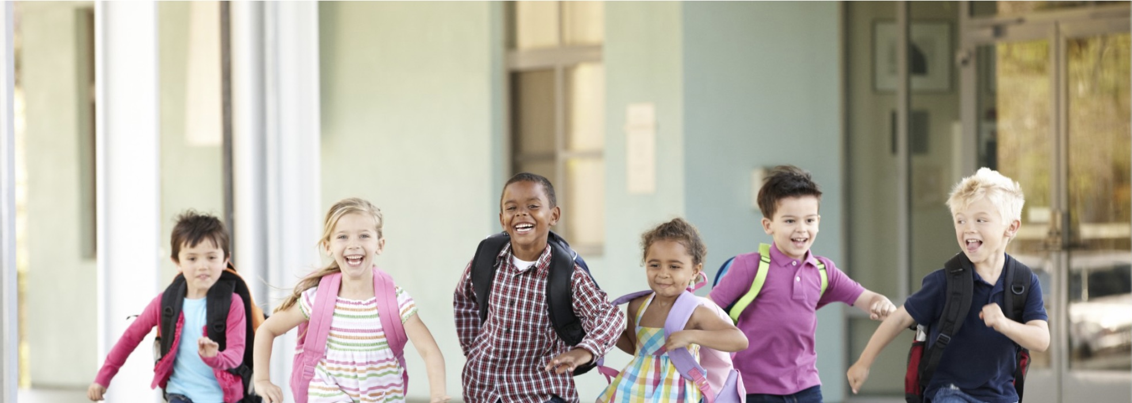
Snakk sammen:
Hva er viktig for at barna skal lære godt på skolen?
Foto: Unsplash.com
Notes:
Det står i loven at alle har rett til å ha det bra på skolen! Skolen har ansvar for at alle har det bra!
Skriv opp det deltakerne sier på tavla.
Ikke bli ertet, føle seg trygg, bli sett, få undervisning tilpasset seg. Eksempler: Lek
Barnebøker
Enkel læring
Støtte og hjelp fra foreldre (foreldre involverer seg)
Rettigheter og regler
Å føle at de er en del av skolen
Å kunne dele – å kunne samarbeide
Sosialt liv
Å vite hvordan de gjør forskjellige aktiviteter
Trygghet
Støtte
Tilhørighet
Personlige ressurser
Positive forventninger
At foreldrene er positive til skolen og samarbeider med skolen = hvis foreldre snakker stygt om skolen, lærere og systemet er det større sjanse for at barna gjør det dårlig på skolen

Slide 13
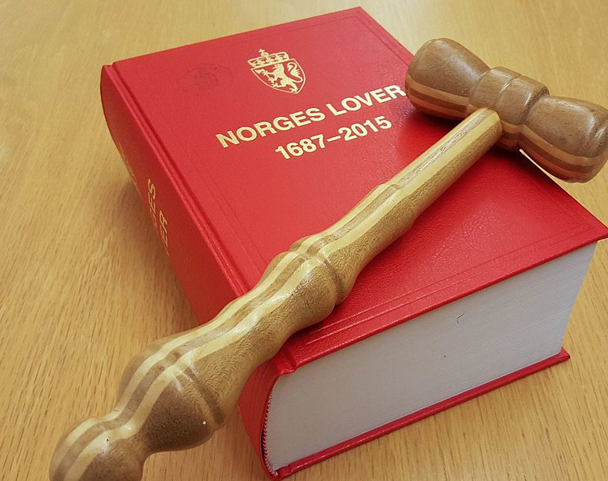
Foto: Unsplash.com
Foto: Unsplash.com
Alle barn har rett til å ha det trygt og godt på skolen!
De voksne har ansvaret!
Det er mange som jobber sammen for at barnet ditt skal ha det bra på skolen☺
Notes:
Vi har snakket om enhetsskolen – fellesskolen i Norge. Som dere vet, er det veldig viktig at alle barna har god helse og trives på skolen – og får den opplæringen de har krav på.
- De ansatte på skolen skal følge med og gjøre noe når de mistenker at noen ikke har det bra. Skolen skal ha en plan for slike ting. Det gjelder også SFO. Alle som jobber på skolen skal kjenne reglene og vite hva de skal gjøre om et barn ikke har det bra på skolen. Det er viktig at foreldrene samarbeider med skolen for å lage et godt miljø – og forteller skolen om det skjer noe som er vanskelig for barnet. Be deltakerne om eksempler på hva dette kan være!
Det finnes i ulike lover for skolen og for helsetjenester. Skolen har plikt til å samarbeide med foreldrene om dette.

Slide 14
Hva er mobbing?
Fug.no
Notes:
Hefte om mobbing på fug.no : https://foreldreutvalgene.no/fug/mobbing-foreldrenes-og-skolens-ansvar/ (link i overskriften, finnes kun på norsk, må derfor se an gruppa).
Viktig at deltakerne forstår ordet. Mobbing kan skje mellom et barn og et annet barn/gruppe, eller mellom barn og voksne. Mobbing kan være:
• Verbal (for eksempel bruke kallenavn)
• Sosial (for eksempel bli holdt utenfor)
• Materiell (for eksempel få ødelagt klær og eiendeler)
• Psykisk (for eksempel bli truet eller tvunget til å gjøre noe)
• Fysisk (for eksempel bli slått eller sparket)

Slide 15
Hvorfor mobber barn?
Notes:
Alle kan bli mobbet, ofte litt tilfeldige ting som gjør at noen blir mobbet. Hva tror deltakerne? (de som blir mobbet har ofte et lavere selvbilde, ikke utseende, klær, dialekt eller lignende som er viktigst.)
Hvorfor mobber barn?
De er sjalu.
De blir selv mobbet.
De vil være tøffe.
De vil skape samhold blant noen ved å stenge andre ute.
De vil ha oppmerksomhet.
De vil avreagere.
De vil kompensere for nederlag (foreldre slemme, kanskje mobbet av foreldre?) تعويض

Slide 16
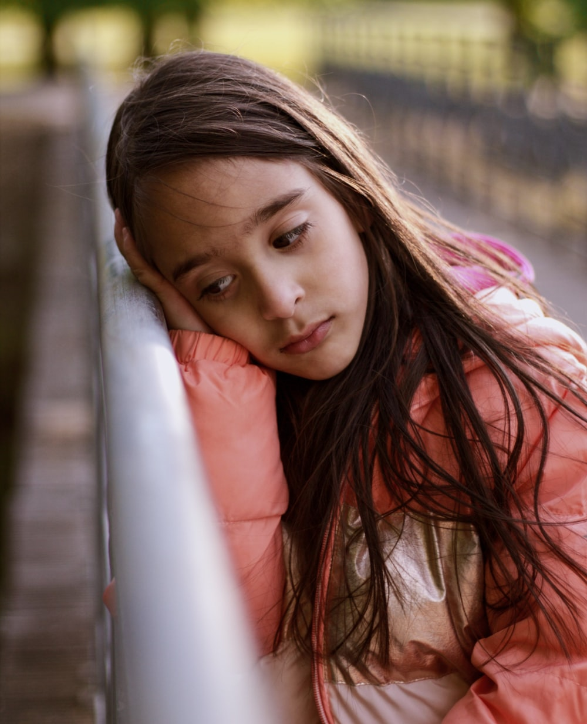
Spørsmål fra foreldre:
Du er bekymret for at barnet ditt ikkehar det bra på skolen…
Hva kan du gjøre?
Foto: Unsplash
Foreldre-skolesamarbeid
Notes:
Snakk sammen i grupper om dette. Dere er bekymret for at barna ikke har det bra på skolen. Barnet har ikke venner, dere tror barnet blir ertet. Barnet er lei seg og vil ikke gå på skolen.
Hva kan dere gjøre? Skriv ned konkrete eksempler på det du er bekymret for.
Det er mange steder du kan få hjelp om skolen ikke tar ansvar for dette.
Ta kontakt med lærer først eller med rektor. Rektor har ansvar for å gjøre noe om barn blir mobbet. Skolen skal ha en plan for å hjelpe barn som blir mobbet.

Slide 17
?
Hvorfor går vi på skole?
Notes:
Bruk om det passer for kursdeltakerne. Deltakerne kan diskutere litt først. Se forslag til svar påfølgende sider (fag (utdanning) og danning (bli gode mennesker)

Slide 18
Hvorfor går vi på skole?
FAG og utdanning
. Lese
Skrive
Regne
Snakke (være flink muntlig)
Digital kunnskap (PC)
Notes:
Med store ord kan vi si at vi går på skole for å bevare/ta vare på demokratiet vi har i Norge. Hvorfor sier vi dette? Deltakerne kan diskutere litt først.
For å ta vare på demokratiet må elever få utdanning. De må lære noe (få kunnskap) og gjøre noe (ferdigheter).
Demokrati krever at folk har en viss kunnskap og verdisett. Derfor er derfor er verdier også en stor del av skolen. Likestilling, flerkulturell kultur og samarbeid er eksempler på verdier i skolen.
Vi sier derfor at skolen både skal utdanne og danne elevene. Både utdanningen og danningen finner vi igjen i fagene elevene har på skolen, hvordan elever og lærere skal være/oppføre seg, måten elevene jobber på og ikke minst i samarbeidet mellom skolen og foreldrene.

Slide 19
Hvorfor går vi på skole?
Andre ting?
Notes:
Deltakerne kan diskutere litt først.

Slide 20
Skolen skal danne og utdanne
Bli gode mennesker
Oppførsel
Samarbeide
Om demokratiet
Selvstendige mennesker
Notes:
Vi sier at skolen både skal utdanne og danne elevene. Forklar hva vi mener med «danne». (forme, oppdra, påvirke)
Både utdanningen og danningen finner vi igjen i fagene elevene har på skolen, hvordan elever og lærere skal være/oppføre seg, måten elevene jobber på og ikke minst i samarbeidet mellom skolen og foreldrene. Nytt fag nå: Livsmestring

Slide 21
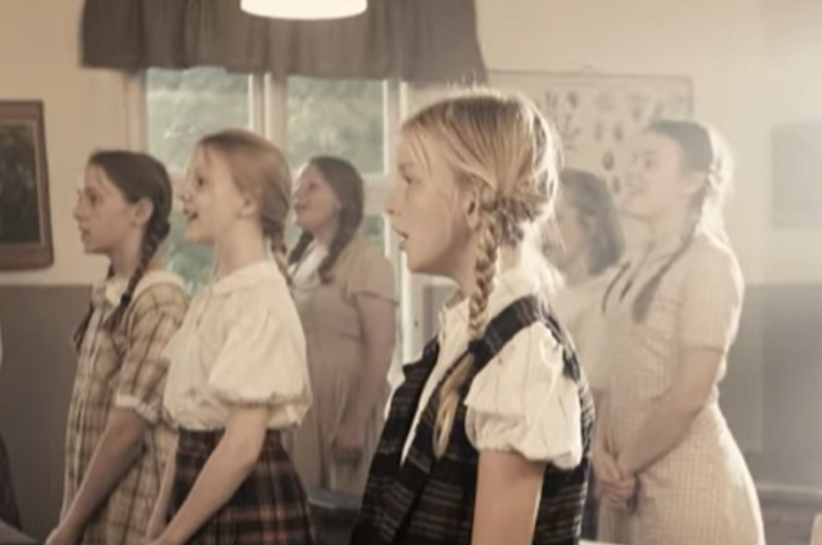
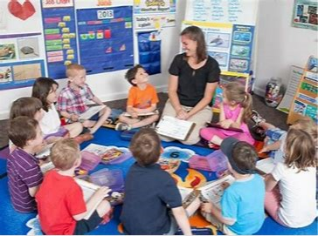
Foto: Unsplash.com
Hva er lærerens oppgave?
Notes:
Snakk sammen. Hva er forskjellen på disse to skolene? Hvordan jobber læreren? (Står ved tavla og forteller, elevene bare hører og lærer det lærer sier. ) Elevene skal ikke avbryte og spørre for mye.
NÅ:
Lærerrollen:
Lærerrollen er mer som en veileder.
Lærer og elev skal samarbeide om hva elevene skal lære og hvordan de skal lære det.
Læreren har ikke alle svarene. Lærer skal motivere eleven til å undersøke svar selv, til å jobbe sammen med andre og se muligheter. Elevene skal si sin mening.

Slide 22
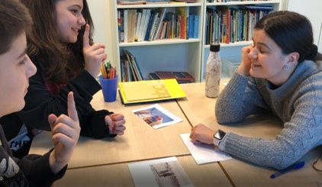
Hjelp til nye elever i Norge
Bærum kommune:
Velkomstklasse
Tospråklig lærer
Notes:
Barn som ikke snakker norsk, skal få ekstra hjelp til de er flinke nok til å gå i vanlig klasse.
Dette organiseres litt forskjellig, så man må finne ut hvordan det organiseres i den enkelte kommune. I Bærum får alle nyankomne elever tilbud om plass i Velkomstklassene (i cirka ett år), hvor det er intensiv norskopplæring.
Det er også tospråklig fagopplæring for mange språk i Bærum. Da får elevene fagopplæring med lærer som snakker morsmålet en time i uken. Dette er for å lære fag gjennom morsmålet sitt.
Vi vet at morsmålet er viktig for å lære et nytt språk, og det er en ressurs vi bruker.

Slide 23
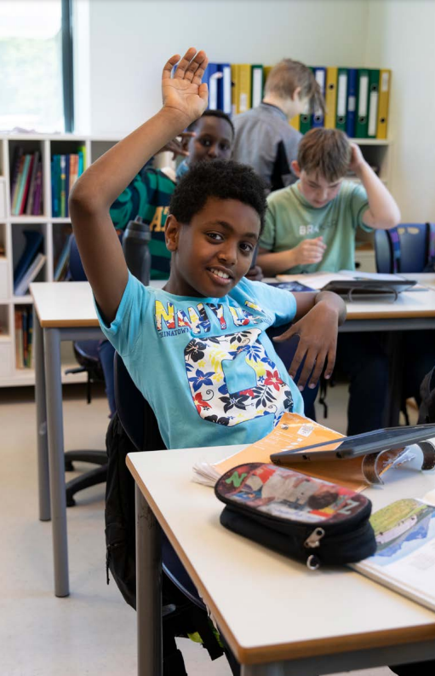
Velkomstklasse
Video: https://www.baerum.kommune.no/tjenester/skole/minoritetsspraklige-elever/
Notes:
FILMEN ER PÅ FLERE SPRÅK.
Bruk den som utgangspunkt for samtale.
. Filmen viser hvordan skoledagen er, og hvordan lærere og elever jobber sammen.
Spørsmål etter filmen:
- Hva er likt og ulikt fra skolen du er vant til?
- Er det noe du er overrasket over? Hva i så fall?

Slide 24
Velkomstklasse
Frivillig tilbud til alle nye elever i Bærum
Foreldrene bestemmer om barna skal gå der eller starte på vanlig skole med en gang.
2-7 trinn på Evje skole
8-10 på Hauger ungdomsskole
Notes:
Dette er for Bærum kommune.
Har deltakerne barn i IFK? Snakk om tilbudet. Bruke dette hvis det er relevant.
Hensikt:
foreldrene kan selv bestemme om barnet skal gå på IFK eller begynne på nærskolen.
Intensiv norskopplæring så elevene kan norsk godt nok til å begynne på lokalskolen sin. Det tar flere år å lære et språk godt nok, så elevene er ikke ferdig med å lære norsk når de er ferdige i Velkomstklassene.
For hvem:
Alle nyankomne elever som ikke snakker engelsk får tilbud om Velkomstklassene. Vanligvis går elevene der ett år, men kan være der inntil to år

Slide 25
HVOR LANG TID BRUKER BARNET PÅ Å LÆRE GODT NORSK?
FOTO: Bærum kommune
Notes:
Elevene har ikke lært norsk ferdig etter å ha vært i Velkomstklassene
Tar gjerne fem-seks år for å lære et språk godt nok (faglig). Foreldrene må være tålmodige, kanskje ikke vente at barnet får like gode resultater som i hjemlandet med en gang…

Slide 26
«Barnet mitt får ikke så gode resultater på prøvene.
Jeg er bekymret.»
Hva kan du gjøre som foreldre?
Foto: Unsplash.com
Notes:
Ta kontakt med læreren. Barn har krav på tilrettelagt undervisning og tilpasset lærerplan inntil de kan godt nok norsk. Derfor har læreren ofte ekstra tester for nye elever – for å kartlegge hvor mye de kan og hva de har behov for.
Motiver barnet, vis interesse, fokuser på det de klarer, vær tålmodige…

Slide 27
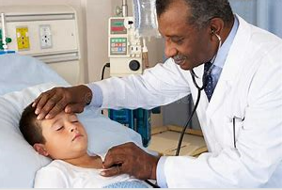
Fravær i grunnskolen
Gyldig
Sykemelding fra lege.
Søke permisjon.
Registrert i Tieto.
Foto: Unsplash
Notes:
Skolen har plikt til å følge opp fravær.
To fraværsgrunner som godtas i grunnskolen. Det er fordi eleven har opplæringsplikt. Opplæringsplikten betyr at eleven i utgangspunktet skal delta i opplæringen.
Dersom eleven skal være borte, må foreldrene søke permisjon. Når eleven er borte på grunn av helse/sykdom, er melding fra foreldrene gyldig dokumentasjon. Skolen har plikt til å følge opp - fordi eleven har plikt/rett til å komme til skolen. For flere detaljer: https://www.udir.no/regelverkstolkninger/opplaring/Skoleeiers-ansvar/barn-som-ikke-moter-pa-skolen---for-skoler-og-skoleeiere/4/.
HVORDAN FORESATTE REGISTRERES FRAVÆR?

Slide 28
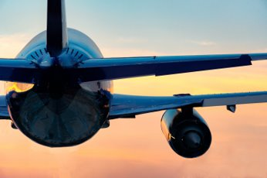
Fravær i grunnskolen
Ugyldig fravær
Uten beskjed fra foreldre.
Borte uten permisjon.
Notes:
Skolen har plikt til å følge opp fravær.
To fraværsgrunner som godtas i grunnskolen. Det er fordi eleven har opplæringsplikt. Opplæringsplikten betyr at eleven i utgangspunktet skal delta i opplæringen.
Dersom eleven skal være borte, må foreldrene søke permisjon. Når eleven er borte på grunn av helse/sykdom, er melding fra foreldrene gyldig dokumentasjon. Skolen har plikt til å følge opp - fordi eleven har plikt/rett til å komme til skolen. For flere detaljer: https://www.udir.no/regelverkstolkninger/opplaring/Skoleeiers-ansvar/barn-som-ikke-moter-pa-skolen---for-skoler-og-skoleeiere/4/.

Slide 29
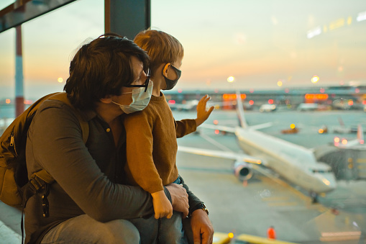
Hva er reglene for å få fri når skolen ikke har ferie?
Foto: Dreamstime.com
Ferli Achirulli Kamaruddin
FOTO: Unsplash.com

Slide 30
HVORDAN REGISTRERER DU FRAVÆR I TIETO?
https://vimeo.com/387430456
Notes:
Her kan kursholder eventuelt vise hvordan deltakerne skal bruke digitale verktøy for å føre fravær om gruppa trenger det.
Vi planlegger å utarbeide opplæringsfilmer på flere språk.

Slide 31
Hva betyr disse ordene
Fravær | Oppførsel
Permisjon | Mobbe
Frivillig tilbud | Pugge
Morsmålslærer | Danne
Samarbeide | Utdanne

Slide 32
Skolesystemet i Norge
Foto: Unsplash.com
Foreldre-skolesamarbeid
Notes:
Snakk om skolesystemet om det er relevant for gruppa

Slide 33
Universitet og høgskole
1 – 8 år
Arbeid/lærling
0,5 – 2 år
Videregående skole
3 - 4 år
Grunnskole 10 år
Barnehage
Notes:
2 retninger å gå på videregående

Slide 34
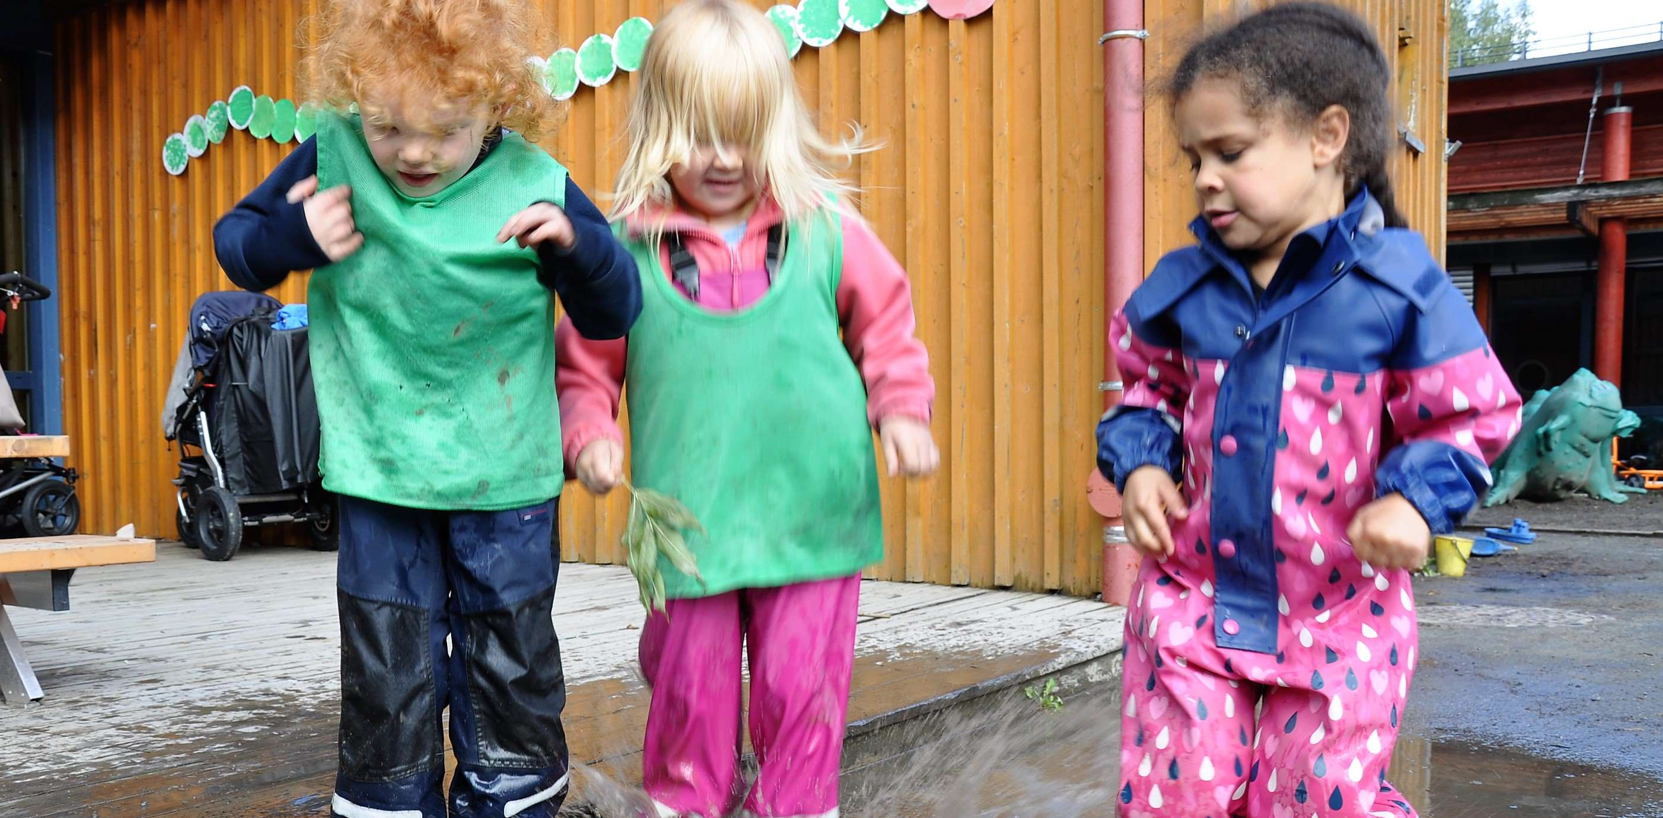
Barnehage
Frivillig
Rett til barnehage
Ikke gratis
Foto: Bærum kommune. Kristine G. Kjelsrud

Slide 35
Grunnskole
Videregående skole
Karakterer
1,2,3,4,5,6
+
Ungdomsskole 8 – 10 trinn
Barneskole 1 – 7 trinn
Notes:
Grunnskole er obligatorisk. Alle barna må gå på skolen. Skolen er gratis.
Etter ungdommsskole velger noen elever yrkesfag, andre ønsker å gå på universiteter.
Gi eksempler på venner med fagbrev.
Man må ha gode karakterer i ungdomsskole, særlig i 10. klasse.

Slide 36
Universitet og høgskole
1 – 8 år
Videregående skole
3 - 4 år
Notes:
De som velger yrkesfag i videregående, kan bli elektriker, bilmekaniker, frisør, snekker, helsefagarbeider osv.
De som velger å gå på universitetet bør ha gode karakterer. Man kan bli for eksempel sykepleier, lærer, ingenior, lege etter høyutdanning.

Slide 37
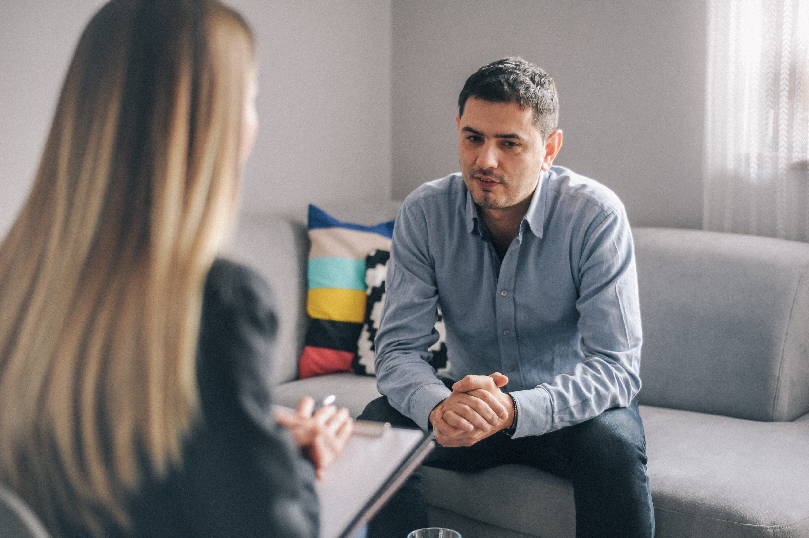
Mer informasjon?
Spør rådgiver på skolen til barna dine.
Foto: Stok
Notes:
For rådgiving, spør rådgiveren på skolen om dere har barn i ungdomsskolen som skal velge veien videre. Alle elevene får informasjon om muligheter videre og skal få hjelp og rådgivning på skolen.

